Slide 1
코딩연습프로그램
20160290 박순욱
20160318 임규형
20160334 지유경
20160344 홍지연

Slide 2
CONTENTS
01
02
03
04
개발 목표
사용 대상
기능 소개
목표 구현 화면

Slide 3
01
개발 목표

Slide 4
01.
개발 목표
코딩을 처음 접해보는 사람들이
좀 더 친숙하게 코딩을 할 수 있게 한다.

Slide 5
02
사용 대상

Slide 6
02.
사용 대상
코딩연습을 하고 싶은 사람이라면 누구나

Slide 7
03
기능 소개

Slide 8
03.
기능 소개
긴 코드 연습
짧은 코드 연습
게임-퀴즈
메인화면
통계
설정
시작화면

Slide 9
04
목표 구현 화면

Slide 10
04.
목표 구현 화면
시작 화면
아
아이디와 비밀번호를 입력할 수 있다.
회원가입을 할 수 있다.
타자연습 for SoS
Typing Training for School of Software
While(1)
{programming;}
아이디
비밀번호
로그인
회원가입

Slide 11
04.
목표 구현 화면
메인 화면
아
긴 코드, 짧은 코드 연습이나 게임을 할 수 있도록 연결해주는 메인 화면
버튼에 마우스를 올리면 해당 설명의 창이 나온다.
타자연습 for SoS
Typing Training for School of Software
While(1)
{programming;}
짧은 코드 연습
<긴 코드 연습>
입력하는 빠르기에 따라 현재 타수와 최고 타수가 실시간으로 나타납니다.
처음에는 속도보다 정확하게 코드를 입력할 수 있도록 합니다!
긴 코드 연습
게임 1
조장님
게임 2
선택언어 : C++
통계
설정

Slide 12
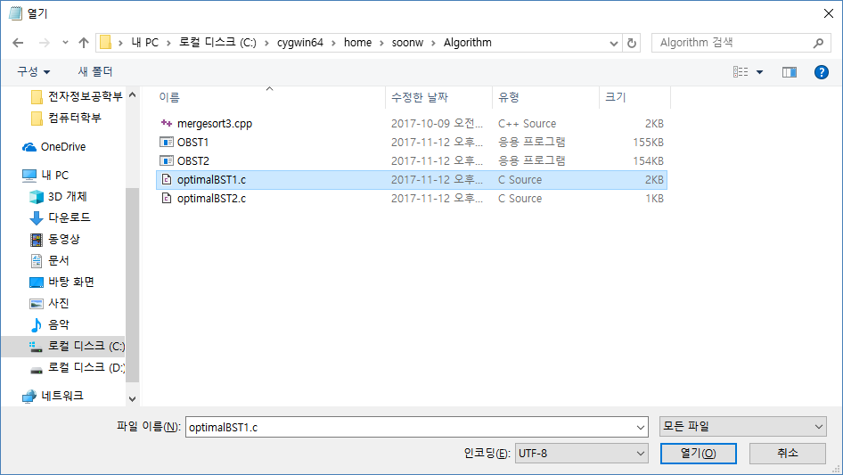
04.
목표 구현 화면
긴 코드 연습
아
팝업창으로 파일을 선택하거나 원하는 파일을 불러올 수 있음
정확도, 현재타수, 쪽수가 나타난다.
정확도 현재타수 현재쪽수 1/20쪽
96%
256
#include <stdio.h>
#include <stdio….
int main(void) {
int num, sum = 0;
.
.
.

Slide 13
04.
목표 구현 화면
짧은 코드 연습
아
주어진 짧은 코드를 연습할 수 있다.
정확도, 현재타수, 최고타수가 나타난다.
정확도 현재타수 최고타수
96%
256
512
printf(“Hello World!”);
printf(“…
scanf(“%d”, &num);
for(int i=0; i<5; i++) {
.
.
.

Slide 14
04.
목표 구현 화면
게임
아
실제 코딩을 할 때 필요한 지식을 테스트할 수 있다.
우측에서 맞은 개수를 확인할 수 있다.
오답률이 50%가 넘어가면 재시험을 봐야 한다.
sin()이나 cos()을 사용할 수있는
헤더 파일은 무엇인가?
(단, #include를 포함해서 쓰시오)
타자연습 for SoS
Typing Training for School of Software
정답 :

Slide 15
04.
목표 구현 화면
통계
아
타자연습 for SoS
Typing Training for School of Software
사용자의 평균 타수와 정확도, 언어에 따른 타자속도를 확인할 수 있다.
타자 속도는 일별로 확인할 수 있게 리스트로 만든다.
다른 유저들과 비교할 수 있는 순위 기능이 있다.
이름
조장님
평균타수
132타
정확도
83%
언어
C++
그래프

Slide 16
04.
목표 구현 화면
설정
아
코딩언어를 선택할 수 있다.
회원탈퇴기능이 있다.
언어선택
C++
내정보
ID
회원탈퇴

Slide 17
Thank you

